Slide 1
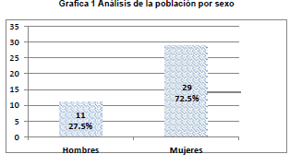
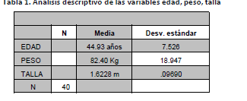
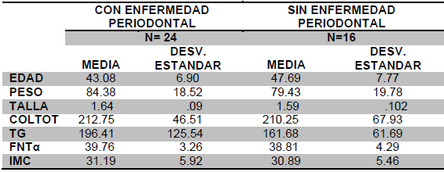
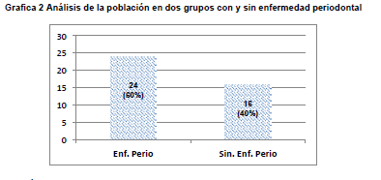
NIVEL DE FACTOR DE NECROSIS TUMORAL ALFA EN PACIENTES CON ENFERMEDAD PERIODONTAL
. Autores: Dora María López Trujillo, Javier Morán Martínez, María de los Ángeles Pietschmann Santamaria , Claudia Meléndez Wong , Marco Antonio Martínez Martínez
País: México
Temática: Periodoncia
Introducción y Objetivo : Las enfermedades cardiovasculares (ECV) son un problema de salud pública siendo una de las primeras causas de muerte en el mundo, se ha ligado a la enfermedad periodontal como posible factor de riesgo. El Factor de Necrosis tumoral α (FNTα) es uno de los marcadores de inflamación que se utiliza en la determinación del riesgo de presentar algún evento cardiovascular. El objetivo de esta investigación fue, determinar la concentración de éste marcador en los pacientes que tienen enfermedad periodontal.
Métodos: Estudio transversal, descriptivo realizado en 40 pacientes, hombres y mujeres de 35 a 58 años de edad, con y sin periodontitis que acudieron a la Facultad de Odontología de la UAdeC UT, el protocolo seleccionado fue el Índice de Ramfjord, serie radiográfica y toma de muestra sanguínea.
Resultados
Conclusiones:Es necesario realizar estudios con una muestra mayor de participantes, con la finalidad de obtener mas herramientas y establecer que la enfermedad periodontal es un fator de riesgo de presentar algún evento cardiovascular.
El estudio se llevó a cabo en 40 pacientes que acudieron a la clínica del Posgrado de Periodoncia de la Facultad de Odontología de la UAdeC Unidad Torreón, 11(27.5%) hombres y 29 (72.5%) mujeres de 30 a 58 años de edad.
Notes:
1

